Slide 1
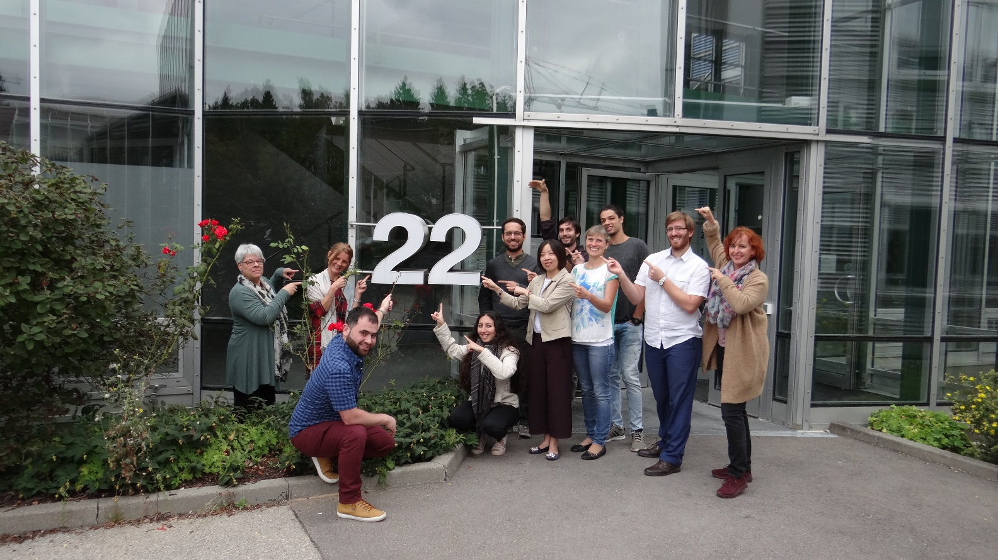
Angebote und Aktivitäten des International Office
Helmholzstrasse

Slide 2
das Buddy Programm
Das International Office organisiert
das Semesterprogramm
die Interkulturellen Workshops mit Frühstück
usw.

Slide 3
Das DIGITALE Buddy Programm
Ansprechperson → Kumpel(in)
Studienfach
Uni Ulm

Slide 4
Teams von drei:
Ein*e neue Buddy
ein*e Buddy Mentor*in
des gleichen Studenfaches
- ein*e deutschsprachige*r Buddy Mentor*in
Kennen lernen

Slide 5
Begleitprogramm
ONLINE gemeinsam spielen, reden, alle kennen lernen

Slide 6
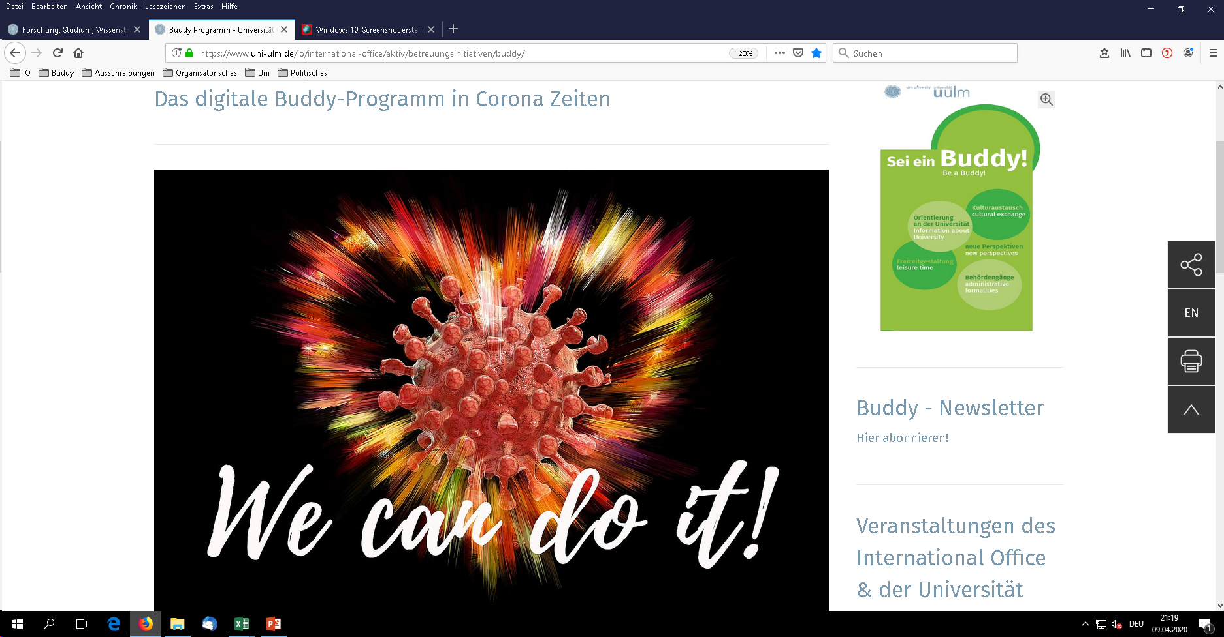
DIGITALES Buddy Programme

Slide 7
Das Buddy Programm
Anmeldung:
www.uni-ulm.de/buddy

Slide 8
Semesterprogramm
Mailing-Liste: info-interstudent@lists.uni-ulm.de

Slide 9
ONLINE Semesterprogramm
Bewerbungstraining
Gesund im Homeoffice
Stress- und Panikreduktion

Slide 10
Willkommens-Gutscheine
Mit den Gutscheinen kannst du z.B. kostenlos ins UniKino oder zum Klettern (Bouldern).
Notes:
Liegen in den Mappen!!

Slide 11
International Office Universität Ulm | Ulm University
Follow us on Facebook
__________________________________________________________
Abonniere unsere Mailingliste
info-interstudent@lists.uni-ulm.de

